Slide 1


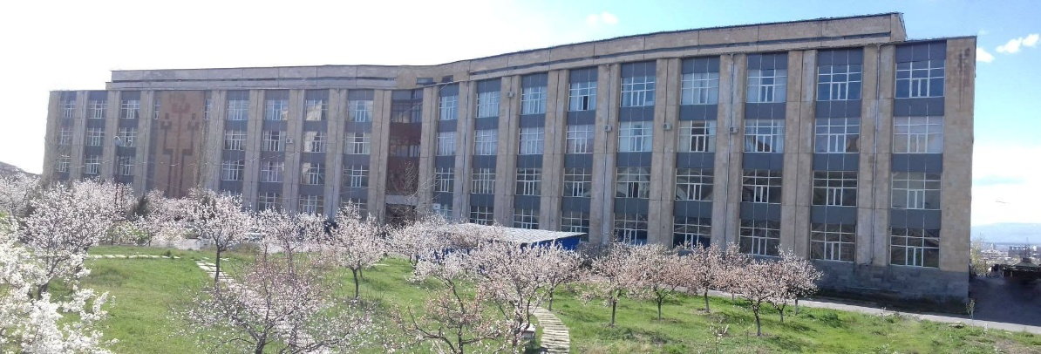

ԱՐՏԱԴՐԱԿԱՆ ԲՆՈՒԹԱԳՐԵՐԻ ԲԱՐԵԼԱՎՄԱՆ ՆՊԱՏԱԿՈՎ ԿԵՆՍԱՏԵԽՆՈԼՈԳԻԱԿԱՆ ԱՐԺԵՔ ՆԵՐԿԱՅԱՑՆՈՂ ՈՐՈՇ ՀԻԴՐՈԼԱԶՆԵՐԻ ԹԻՐԱԽԱՎՈՐՎԱԾ ԿԵՐՊԱՓՈԽՈՒՄ
«Հայկենսատեխնոլոգիա» ԳԱԿ ՊՈԱԿ
Ֆերմենտաբանության խումբ
Անի Պալոյան
«Առաջընթաց՝ արդյունավետ գիտությամբ – ԱԱԳ-2026»

Slide 2
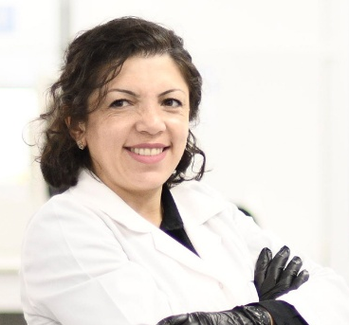
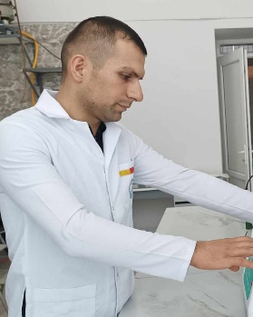
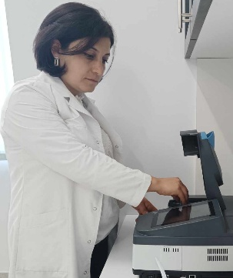
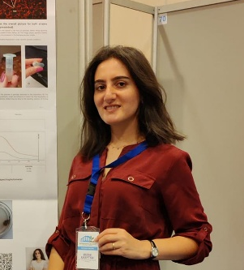
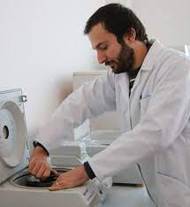
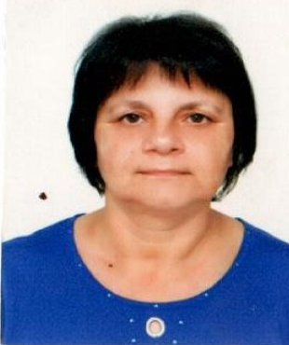

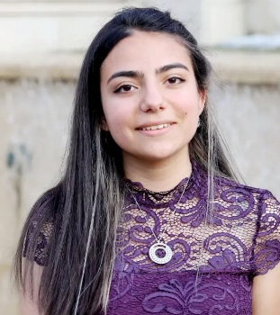

Ֆերմենտաբանության խմբի ներկայիս կազմը
21SCG-2I017
Անի Պալոյան կգթ
Ֆերմենտաբանության խմբի ղեկավար
Տիգրան Սողոմոնյան, կգթ, գիտաշխատող
Հասմիկ Գրիգորյան, հայցորդ, կրտ․ գիտաշխատող
Մարիամ Կարապետյան,
կրտ․ գիտաշխատող, հայցորդ
Արմեն Սարգսյան կգթ, ավագ գիտաշխատող
24LCG-2I019
Մելանյա Գրիգորյան,
Մագիստրատուրա 1-րդ կուրս
Նանե Եղյազարյան,
ԵՊԲՀ 4-րդ կուրսի ուսանող
Հովհաննիսյան Նելլի,
կգթ

Slide 3
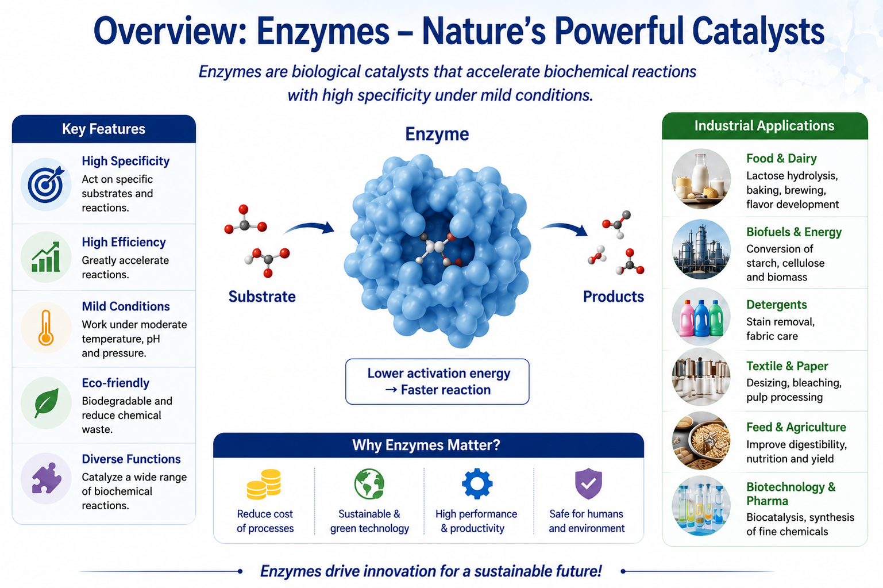

Slide 4
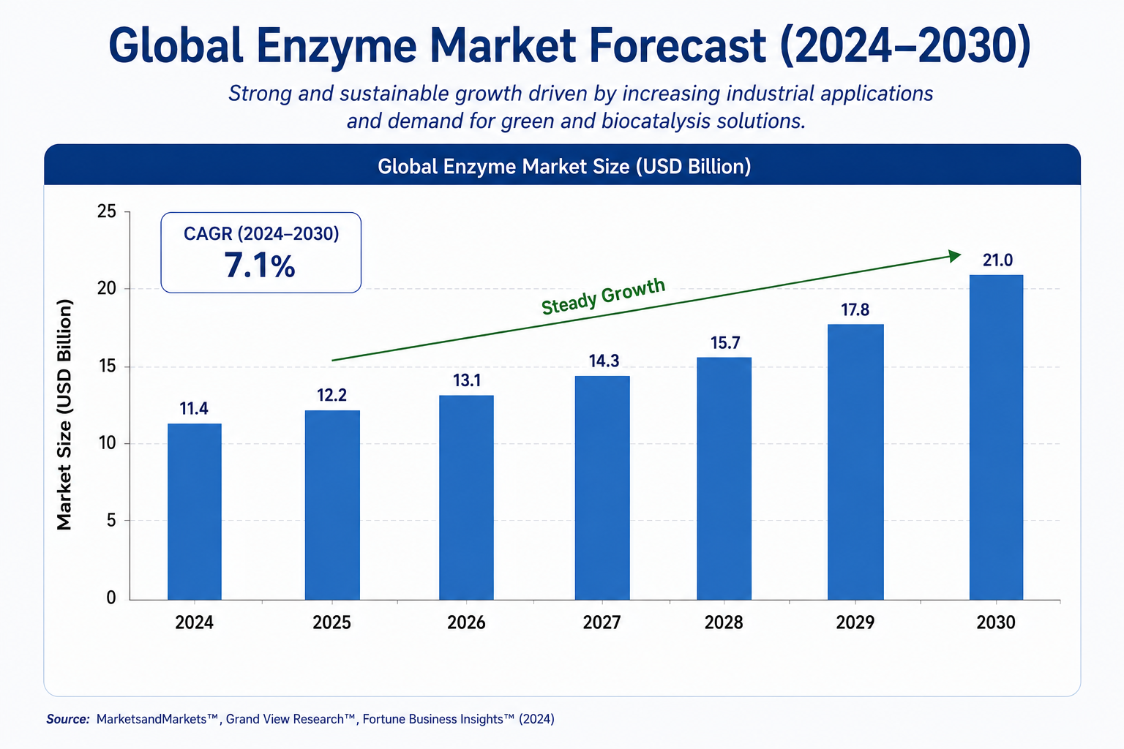

Slide 5
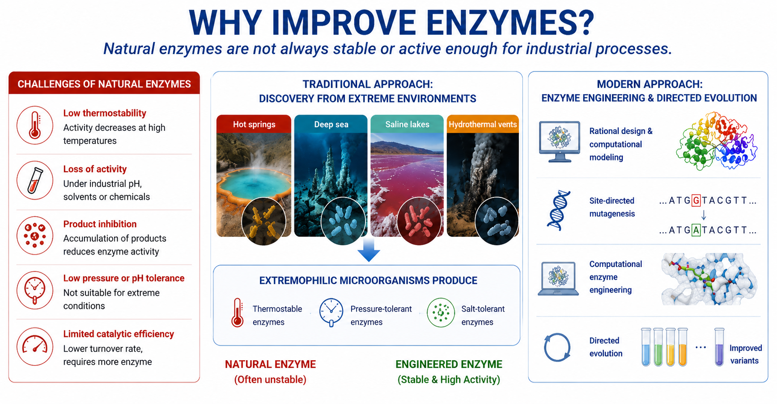

Slide 6


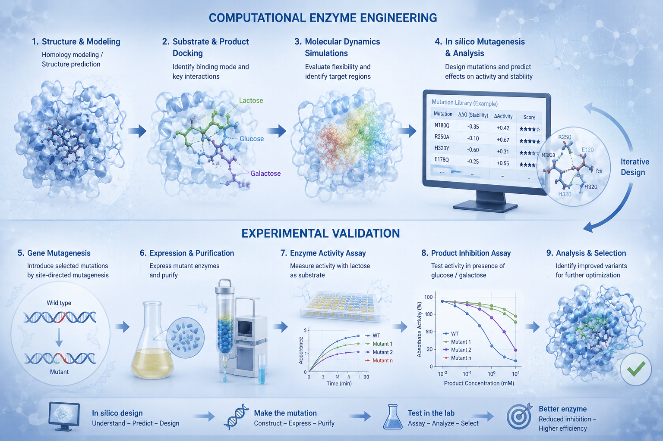

Slide 7
🔹 Overcoming product inhibition of thermostable β-glucosidase
Enhancing lactose hydrolysis efficiency under industrial conditions.
🔹 Improving the thermostability of α-amylase 3500 and Jermuk-CelP
Increasing enzyme stability and performance at elevated temperatures.
🔹 Increasing the solubility of Jermuk-LamM
Improving recombinant production and functional stability.
🔹 Engineering substrate specificity of hydantoinase process enzymes
Optimizing catalytic properties for biotechnological applications.

Slide 8

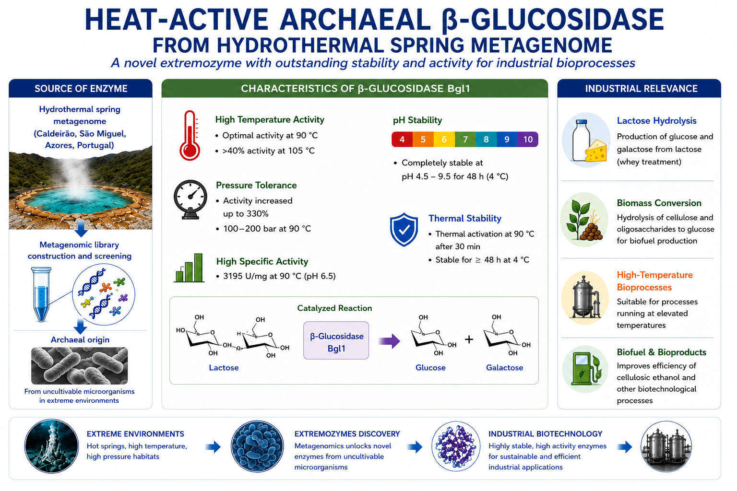
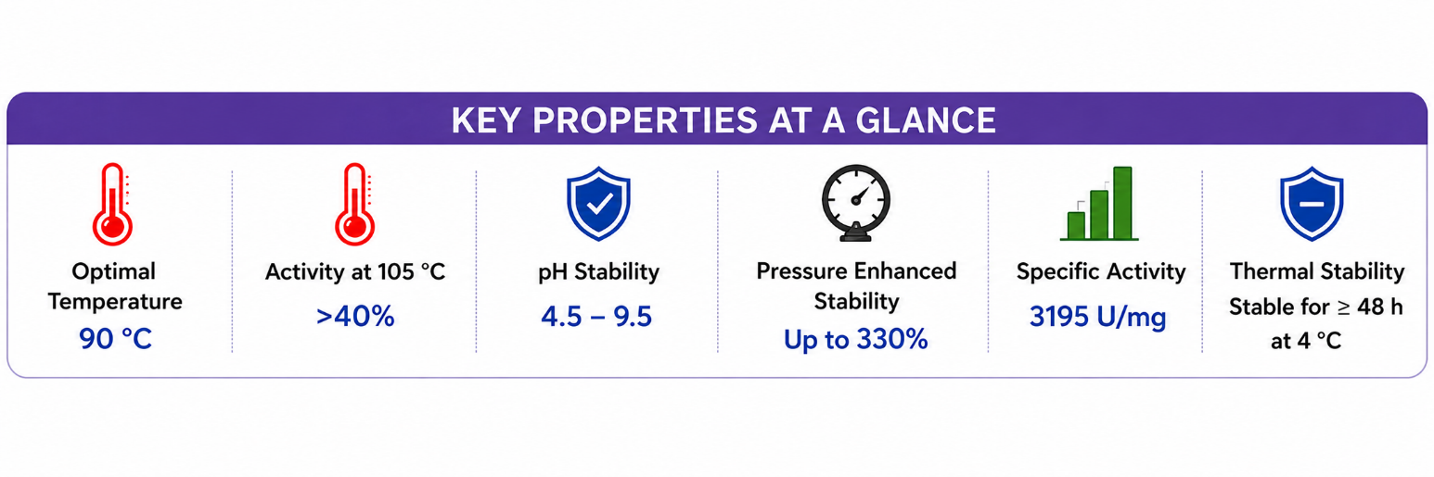
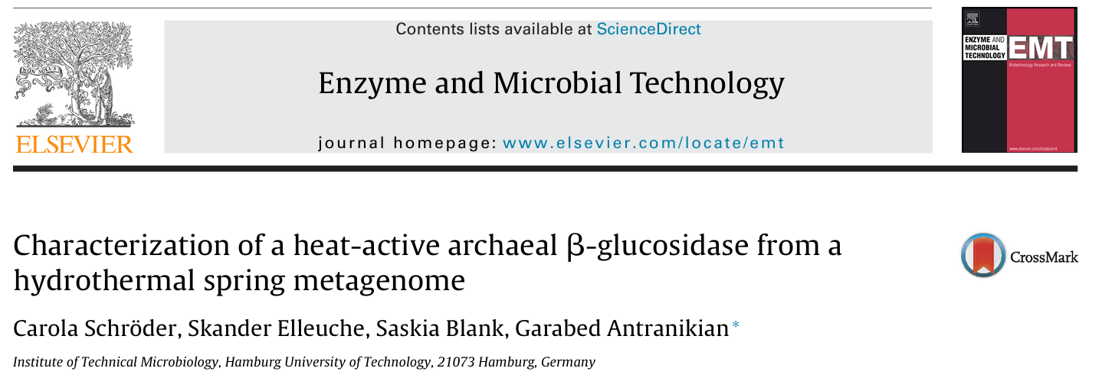
Thermostable β-Glucosidase for Lactose Hydrolysis

Slide 9
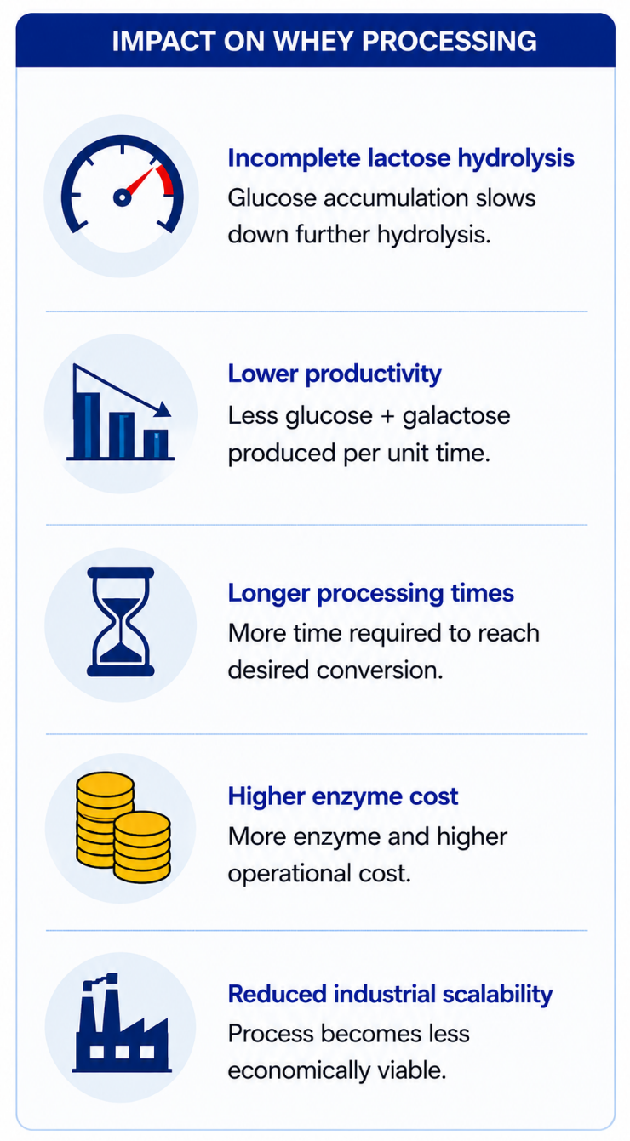
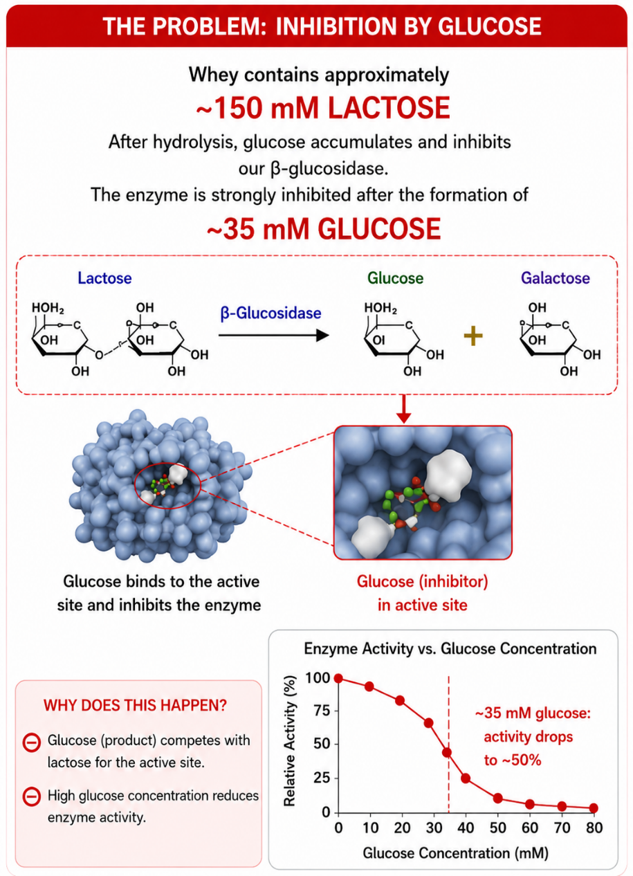
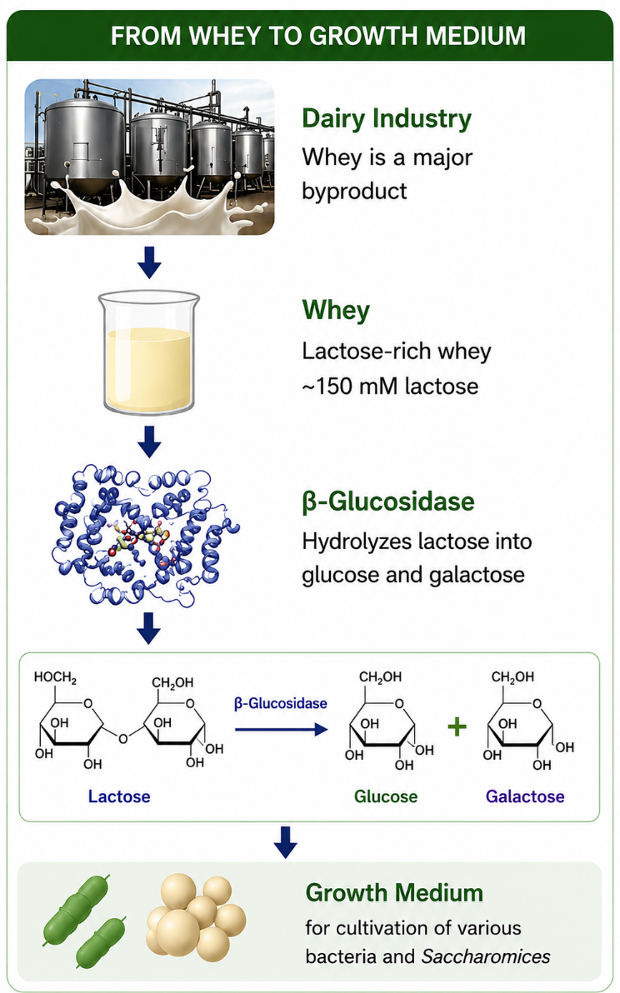
From Whey to Growth Medium: Industrial Challenges of Product Inhibition

Slide 10

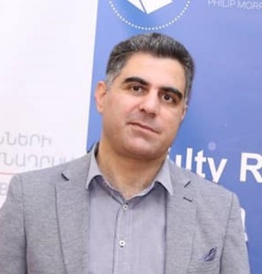
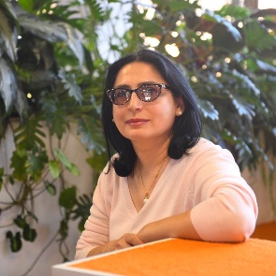


Advance
Ghevondyan D, Soghomonyan T, Hovhannisyan P, Margaryan A, Paloyan A, Birkeland N-K, Antranikian G & Panosyan H* (2024): Detergent-resistant α-amylase derived from Anoxybacillus karvacharensis K1 and its production based on whey. Sci Rep 14, 12682 doi.org/10.1038/s41598-024-63606-7.
Poladyan A*, Trchounian K, Paloyan A, Minasyan E, Aghekyan H, Iskandaryan M, Khoyetsyan L, Aghayan S, Tsaturyan A & Antranikian G (2023) Valorization of whey-based side streams for microbial biomass, molecular hydrogen, and hydrogenase production. Appl Microbiol Biotechnol 107, 4683–4696 doi: 10.1007/s00253-023-12609-x.
25EDP-2I006
ԱԾԽԱՋՐԵՐԻ ՆԿԱՏՄԱՄԲ ԱԿՏԻՎ ՖԵՐՄԵՆՏՆԵՐԻ ՍՏԱՑՈՒՄ ԿԱԹՆԱՄԹԵՐԻՔԻ ԱՐՏԱԴՐՈՒԹՅԱՆ ՎԵՐԱՄՇԱԿՎԱԾ ԹԱՓՈՆՆԵՐԻ ՕԳՏԱԳՈՐԾՄԱՄԲ

Slide 11
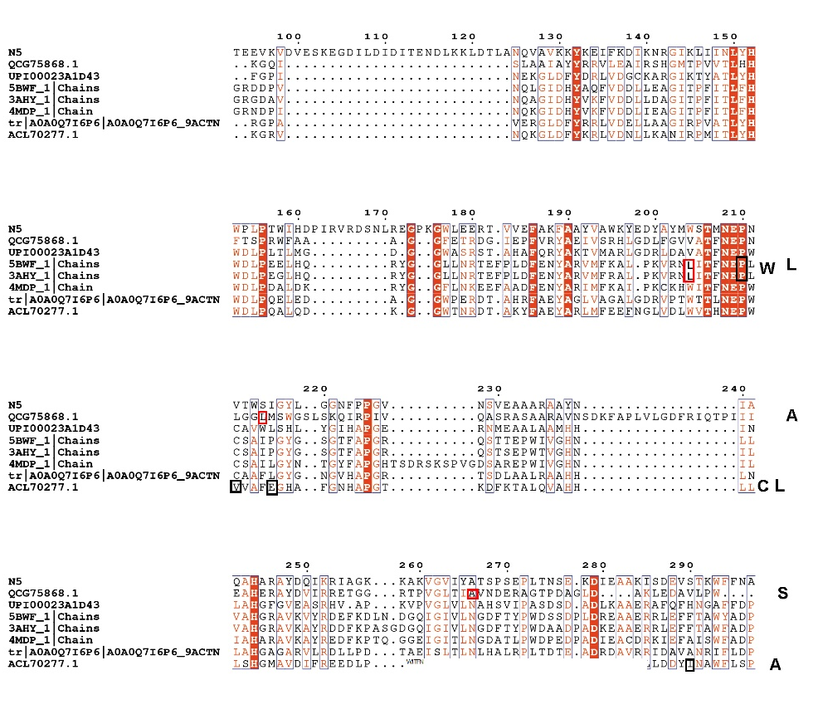
Multiple Sequence Alignment and Identification of Mutation Sites

Slide 12
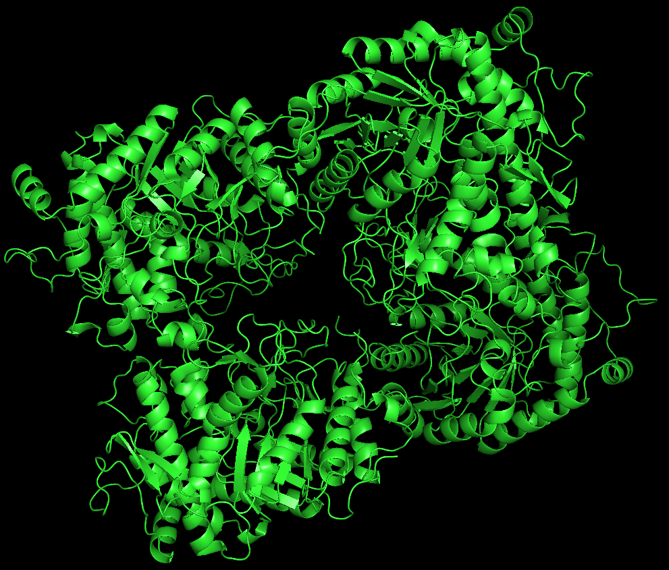
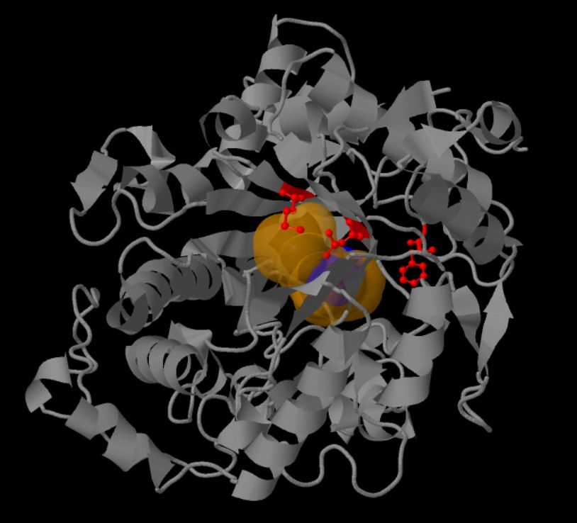
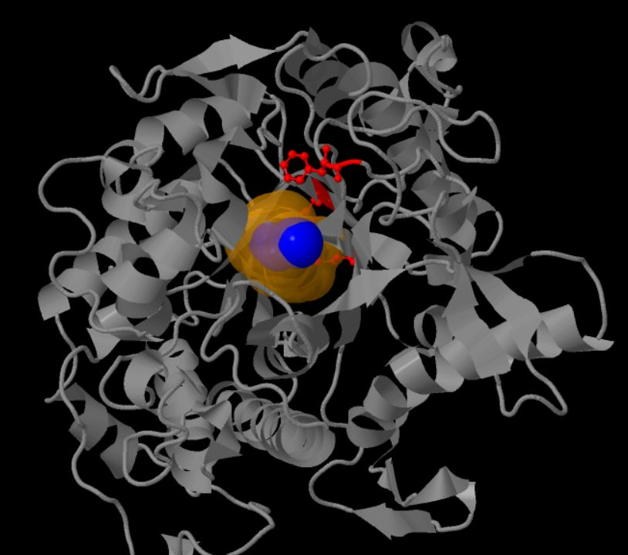
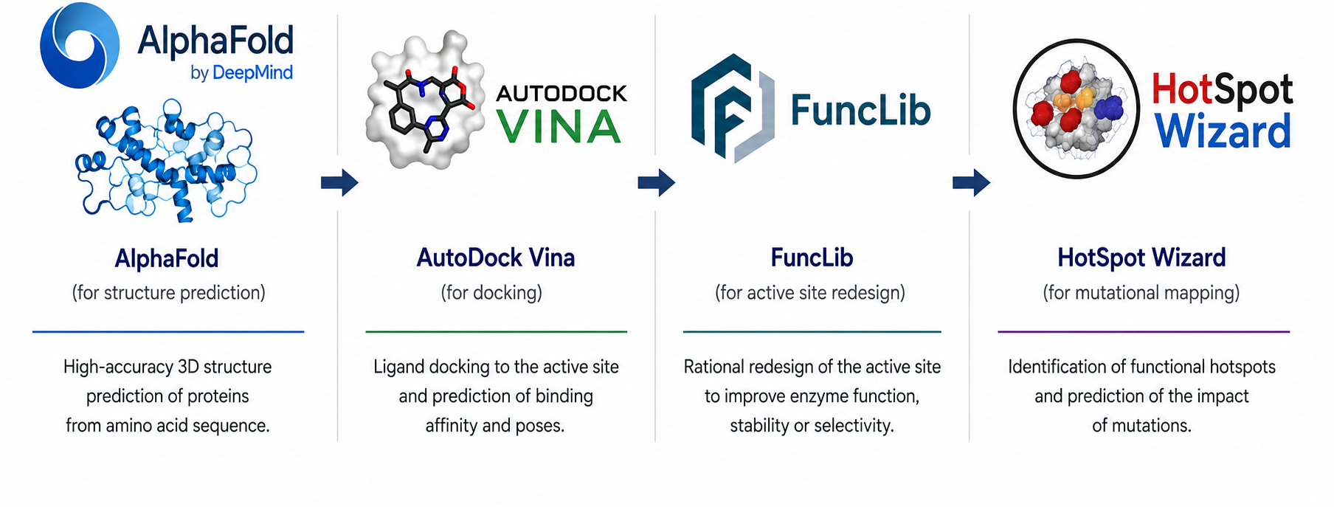
Predicted 3D Structure and Active Site Architecture

Slide 13
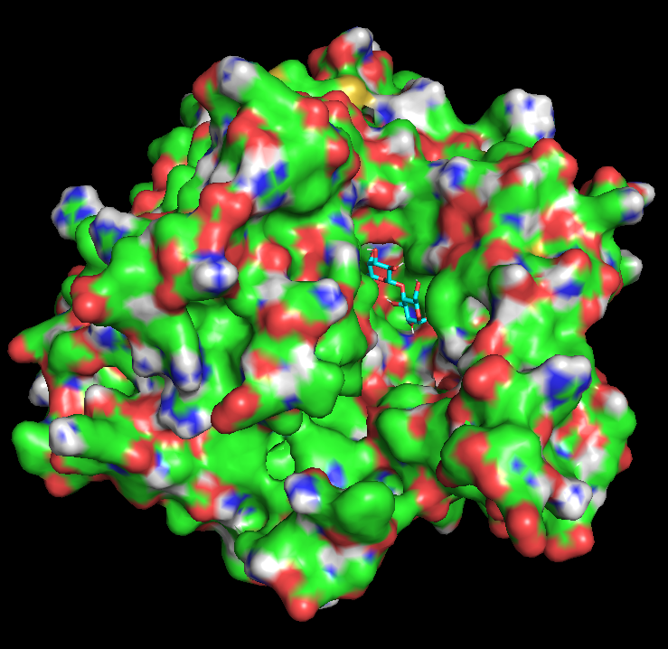
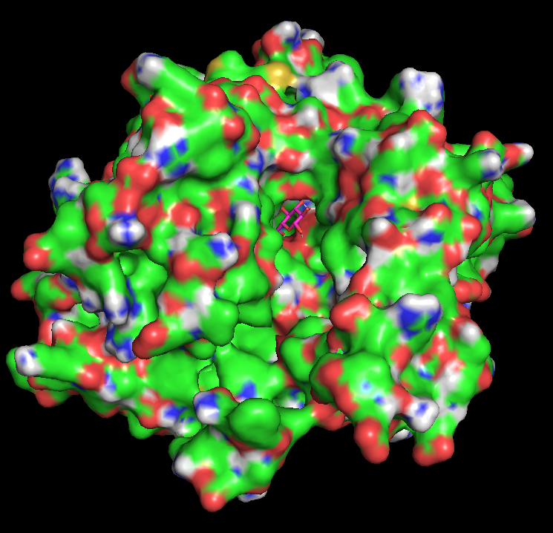
Docking results
Lactose
Glucose
ΔG-6.7 Lactose ΔG-5.5 Glucose

Slide 14
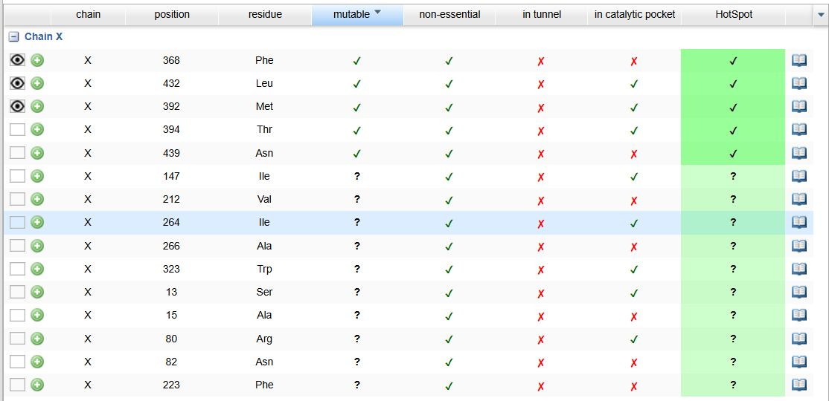
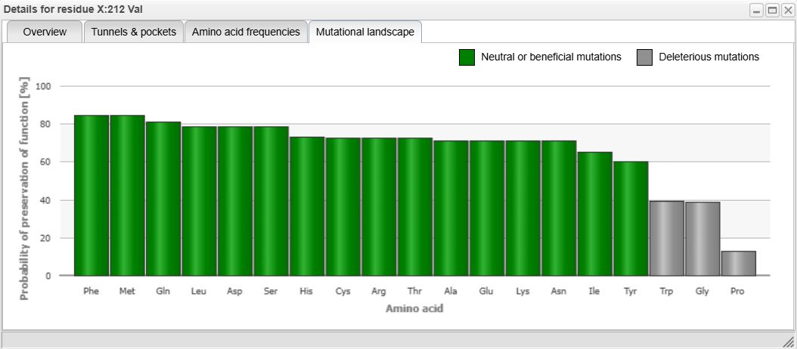
In Silico Analysis Results Using FuncLib and HotSpot Wizard

Slide 15
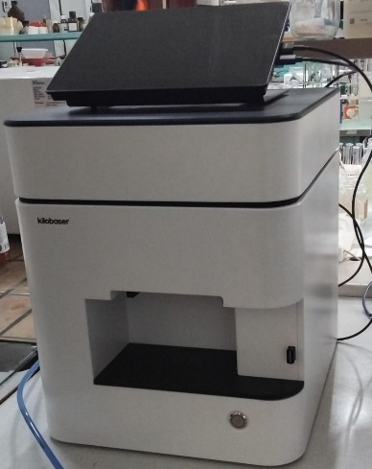
List of Designed Mutations
Primer Design and Synthesis
 |  | Tm (°C) | Gene Specific Tm (°C)
F-P210L | GAATGAACTAAATGTAACTTGGAGTATTGGTTACC | 64.2 | 58.9
R-P210L | ACATTTAGTTCATTCATTGTGCTCCACATG | 64.6 | 59.6
F-S215A | AACTTGGGCTATTGGTTACCTTGGAGGTAATTTTC | 68.2 | 59.4
R-S215A | CCAATAGCCCAAGTTACATTTGGTTCATTC | 64.9 | 56.0
F-V227A | TCCAGGTGCTAATTCAGTAGAAGCAGCAGCAAGA | 71.7 | 62.7
R-V227A | GAATTAGCACCTGGAGGAAAATTACCTCCAAGG | 68.3 | 64.2
F-S229Y | TGTTAATTATGTAGAAGCAGCAGCAAGAGC | 65.7 | 61.5
R-S229Y | TCTACATAATTAACACCTGGAGGAAAATTACC | 63.1 | 58.8
F-S229W | TGTTAATTGGGTAGAAGCAGCAGCAAGAGC | 68.9 | 61.5
R-S229W | TCTACCCAATTAACACCTGGAGGAAAATTACC | 66.2 | 58.8
F-S229V | TGTTAATGTAGTAGAAGCAGCAGCAAGAGC | 66.9 | 61.5
R-S229V | TCTACTACATTAACACCTGGAGGAAAATTACC | 64.2 | 58.8
F-A266S | AATATATTCAACATCACCTTCTGAACCATTAAC | 62.4 | 58.8
R-A266S | GATGTTGAATATATTACTCCTACTTTTGCTTTC | 61.3 | 54.8
F-V302Q | AAATGGACAAGTTTCAAAGAATTTCCTTGGAGAG | 66.0 | 58.3
R- V302Q | GAAACTTGTCCATTTAGTATAGCGTTAAAGAAC | 63.1 | 57.1
F-V302F | AAATGGATTTGTTTCAAAGAATTTCCTTGGAGAG | 65.0 | 58.3
R- V302F | GAAACAAATCCATTTAGTATAGCGTTAAAGAAC | 62.0 | 57.1
F-M356A | TAGCAATGCGGAGAAATCCAATGCAGGCTTACC | 71.7 | 61.9
R- M356A | TTCTCCGCATTGCTACAGCTGAAACCATAACC | 70.2 | 61.5
F-V212F | ACCAAATTTCACTTGGAGTATTGGTTACCTTGG | 67.0 | 60.1
R-V212F | CAAGTGAAATTTGGTTCATTCATTGTGCTCC | 65.8 | 60.2
F-V212Q | ACCAAATCAAACTTGGAGTATTGGTTACCTTGG | 67.0 | 60.1
R-V212Q | CAAGTTTGATTTGGTTCATTCATTGTGCTCC | 65.8 | 60.2
F-V212K | ACCAAATAAAACTTGGAGTATTGGTTACCTTGG | 65.5 | 60.1
R-V212K | CAAGTTTTATTTGGTTCATTCATTGTGCTCC | 64.2 | 60.2
F-Q18E | AGCATTTGAGTATGAAATGGGATATTCAAAAGAAG | 64.5 | 55.5
R-Q18E | TCATACTCAAATGCTGCCATTGAAATTCC | 64.6 | 58.1
F-Q18N | AGCATTTAACTATGAAATGGGATATTCAAAAGAAG | 63.0 | 55.5
R-Q18N | TCATAGTTAAATGCTGCCATTGAAATTCC | 62.9 | 58.1
F-Q18R | GGCAGCATTTcgcTATGAAATGGGATATTC
R-Q18N | ATTGAAATTCCCCACATGAAC
Mutant ID | Amino Acid Substitution | Description
N1 | P210L | Phenylalanine to leucine
N2 | S215A | Serine to alanine
N3 | V227A | Valine to alanine
N4 | S229Y | Serine to tyrosine
N5 | S229W | Serine to tryptophan
N6 | S229V | Serine to valine
N7 | A266S | Alanine to serine
N8 | V302Q | Valine to glutamine
N9 | V302F | Valine to phenylalanine
N10 | M356A | Methionine to alanine
N11 | V212F | Valine to phenylalanine
N12 | V212Q | Valine to glutamine
N13 | V212K | Valine to lysine
N14 | Q18E | Glutamine to glutamic acid
N15 | Q18N | Glutamine to asparagine
N16 | Q18R | Glutamine to arginine

Slide 16
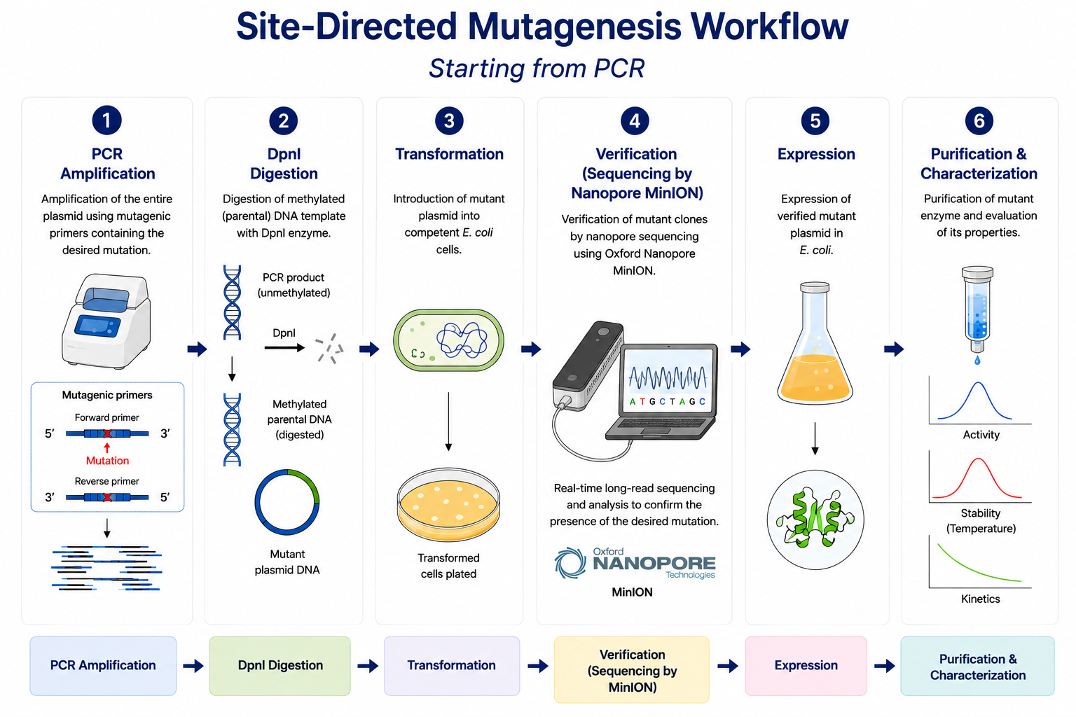
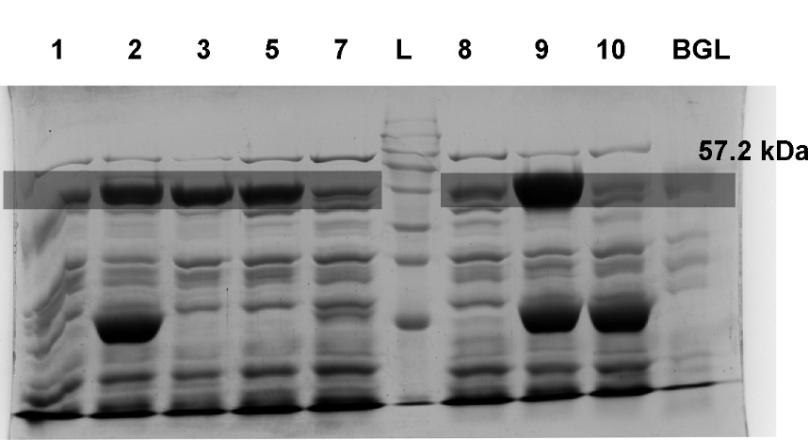

Slide 17
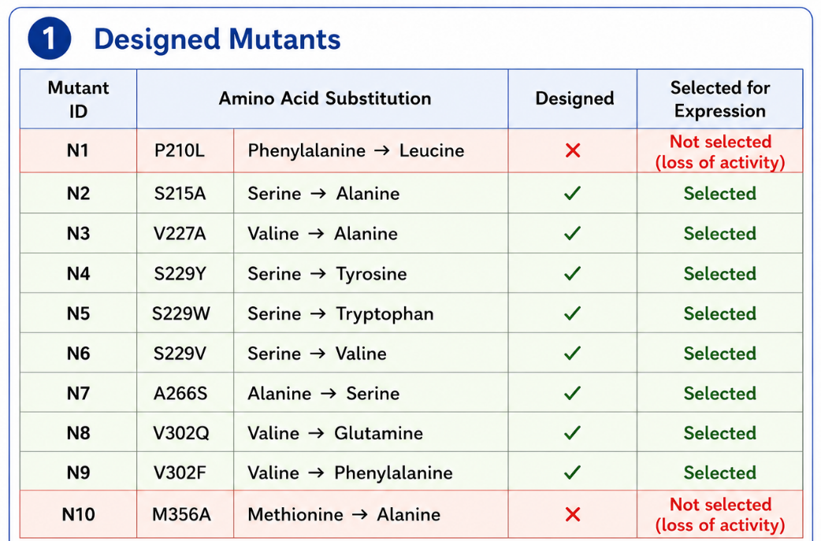
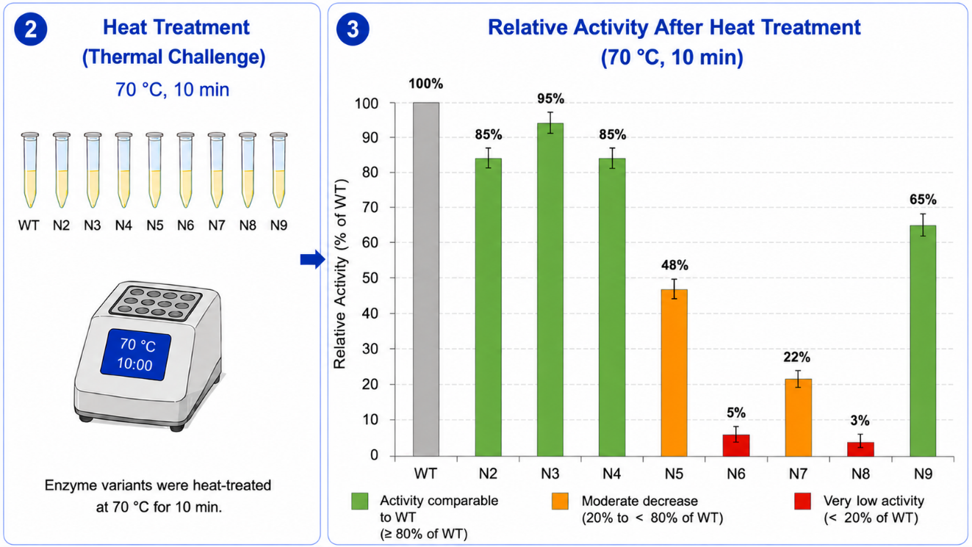

Slide 18
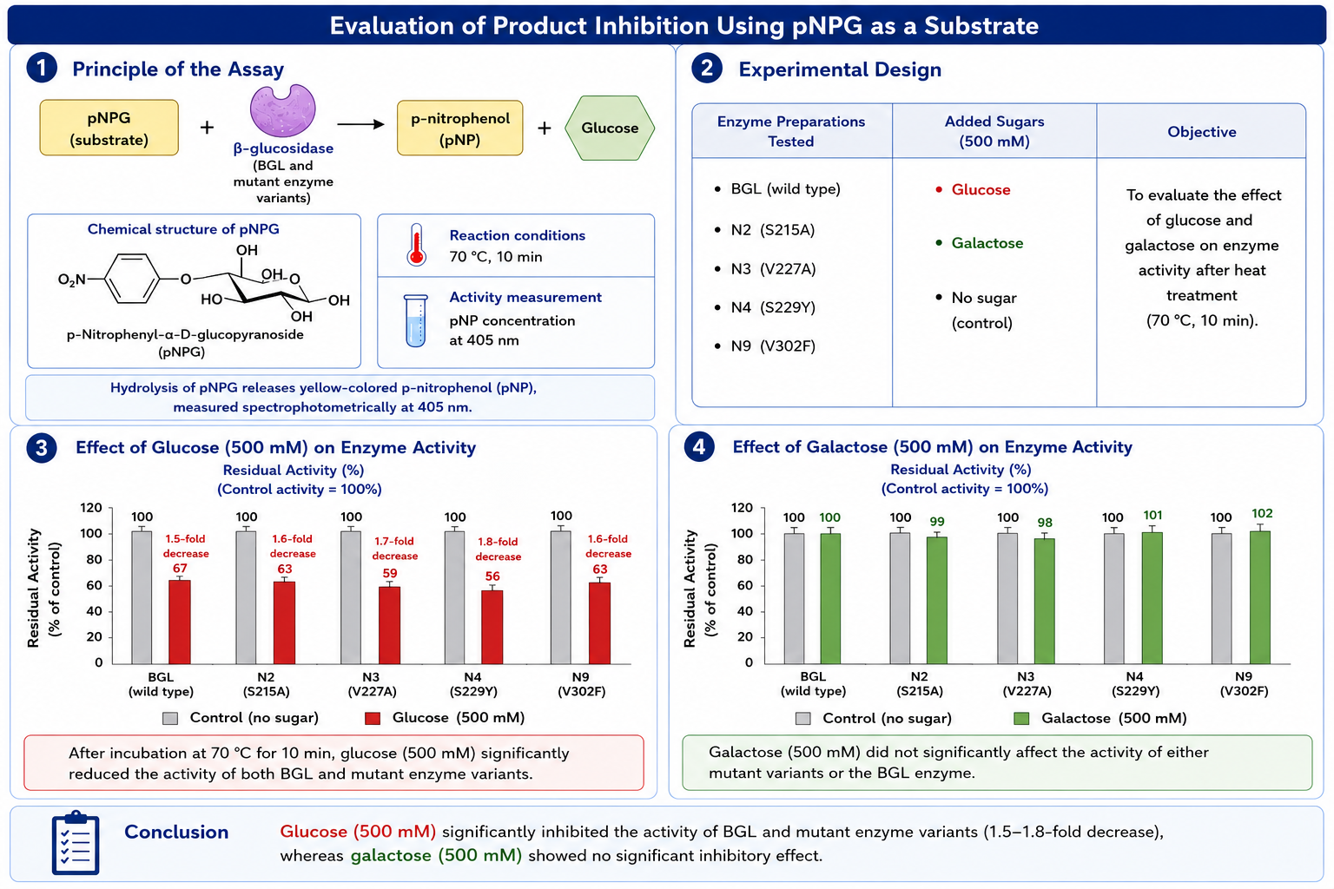
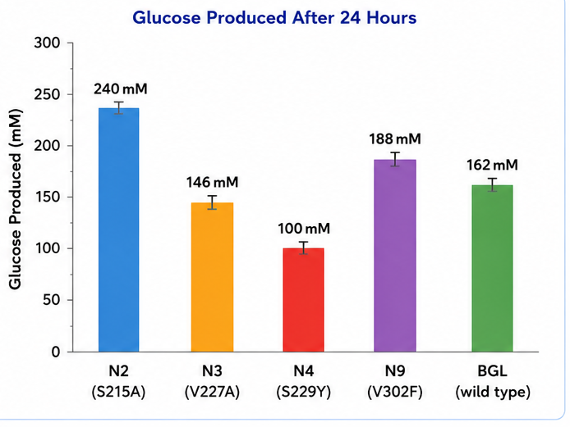
Evaluation of Product Inhibition and Lactose Hydrolysis

Slide 19

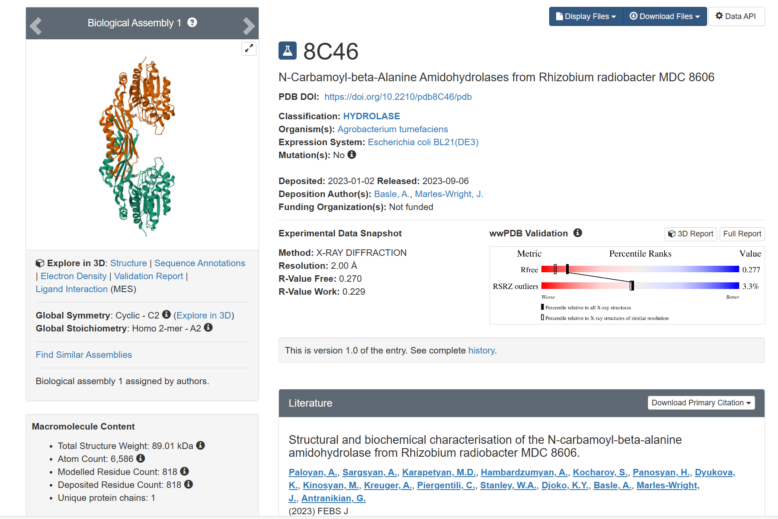

L-carbamoylase
Պրոֆ․ Սերգիո Մարկես, Բռնո Չեխիա

Slide 20
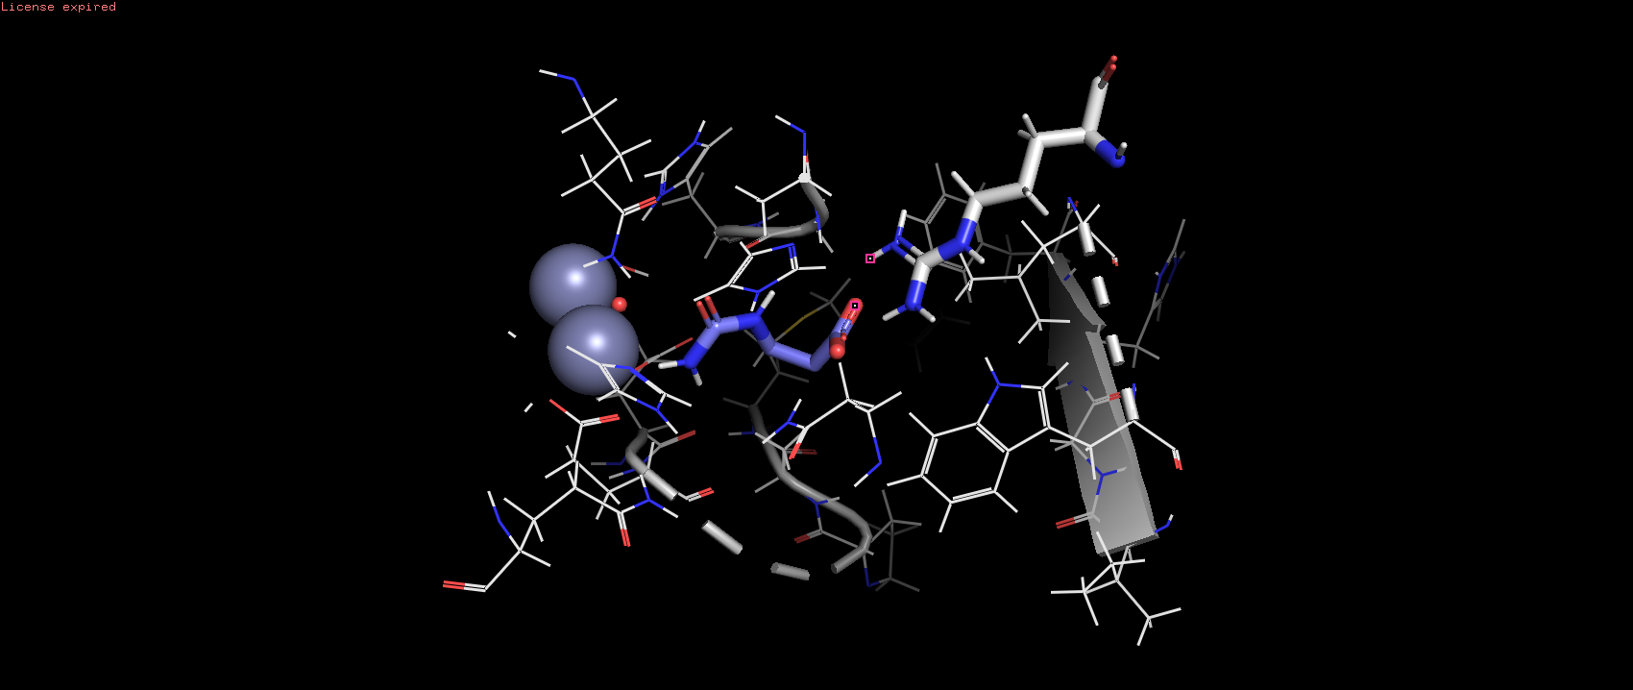
The key parameters
Distance from the carbon of the carbamoyl group to the reactive oxygen (hydroxyl ion) coordinated by two zinc atoms, which plays a central role in the nucleophilic attack.

Slide 21
The key parameters
Distance from the nitrogen of the carbamoyl group to a zinc ion, involved in substrate coordination.

Slide 22
The key parameters
Distance between the free amino groups of Arg291 and the oxygen atoms of the substrate's carboxylic group, which contribute additional coordination.

Slide 24
Dock results
Name | Cat real | No | ΔG | Distance Zn to N | Distance from Arg | Distance O to C=O
3-ureidopropionic_acid | defolt | 1 | -5.5 | 3.1 | 1.8 and 2.2 | 3.6
N-carbamoyl-a-alanine | ++ | 1 | -5.6 | 3.4 | 2.1-4.3 dif | 3.4
N-carbamoyl-b-alanine | ++++ | 1 | -5.8 | 3.1 | 1.9 and 1.9 | 3.2
 |  | 2 | -5.7 | 3.1 | 1.9 and 2 | 3.2
 |  | 4 | -5.1 | 3.5 | 1.9 and 2.2 | 4.3
N-carbamoyl-glycine | +++ | 1 | -5.5 | 3.3 | 2 and 4.3 | 3.4
 |  | 2 | -5.4 | 3.4 | 2.2 and 4.4 | 3.4
N-carbamoyl-L-a-phenyl-b-alanine | not | 1 | -7.3 | 4.9 | 1.9 and 5.1 | 3.9
 |  | 2 | -7.3 | 4.9 | 1.9 and 5.1 | 3.9
N-carbamoyl-L-b-phenyl-b-alanine | not | 1 | -6.8 | 5 | 1.8 and 2.9 | 5.4
N-carbamoyl-L-leucine | not | 1 (2) | -6.9 (-6.7) | 3.4 | 1.8 and 1.9 | 4.2
N-carbamoyl-L-tryptophan | not | 1 | -8.4 | 5.2 | 1.8 and 2 | 4.5
 |  | 4 | -7.9 | 5 | 1.8 and 2 | 4.4
 |  | 5 | -7.8 | 5.6 | 2 and 3.2 | 4.9
 |  | 6 | -7.8 | 5.3 | 1.9 and 2 | 4.6
N-carbamoyl-L-tyrosine | not | 1 | -7.7 | 4.9 | 1.9 and 1.9 | 4.3
 |  | 2 | -7.6 | 4.9 | 1.9 and 1.9 | 4.3
 |  | 8 | -7 | 5.6 | 1.8 and 3.5 | 5.4
N-carbamoyl-L-valine | not | 1 | -6.3 | 3.5 | 1.7 and 2.1 | 4.2
N-carbamoyl-methionine | + | 1 | -6.3 | 3.4 | 1.8 and 1.9 | 4.2
 |  | 4 | -5.1 | 3.4 | 2.4 and 3.3 | 4.1
 |  | 5 | -5 | 3.7 | 2.2 and 2.8 | 4.4
N-carbamoyl-b-alanine_noN | ++++ | 1 | -5.8 | 3.1 | 1.9 and 2 | 3.2
 |  | 4 | -5.2 | 3.3 | 1.8 and 2.9 | 3.5

Slide 25
Mutability score by HotSpot

Slide 26
Mutations and minimization by FuncLIB in case of N-carbamoyl-L-tyrosine
serial_number | FuncLIB |  | Docking
 | total score | ligand score | No | ΔG | Distance Zn to N | Distance from Arg | Distance O to C=O | rank
'08080101030207 | -2590.16 | -3.234 | 1
'09010103030208 | -2588.68 | -3.071 | 1 | -7.1 | 3.8 | 2.6 and 4.1 | 3.5 | 1
'08010201040208 | -2589.43 | -3.032 | 3 | -6.7 | 3.1 | 2.1 and 5.4 | 3.1 | 4
'08010201030207 | -2588.95 | -3.015 | 1 | -6.9 | 3.2 | 2.2 and 5.5 | 3.2 | 3
'08080102010206 | -2590.99 | -3.008 | 1
'02010201030308 | -2590.56 | -2.83 | 3 | -6.8 | 3.2 | 2.2 and 5.5 | 3.1 | 5
'01090103030208 | -2590.33 | -2.431 | 15 | -5.6 | 4.7 | 2.2 and 2.2 | 3.7
'01080202030301 | -2590.1 | -1.411 | 10 | -6.3 | 3.9 | 2.1 and 3.6 | 3.7 | 6
'01060201030203 | -2590.08 | -1.282 | 1
'01010202030308 | -2592.05 | -1.047 | 4 | -7.1 | 3.9 | 2.2 and 4.4 | 3.5 | 7
'01060103030206 | -2590.74 | -1.045 | 5 | -7.1 | 3.6 | 2.3 and 4.3 | 3.4 | 2
'01060102030203 | -2591.79 | -0.642 | 2 | -7.4 | 4.9 | 2.2 and 2.4 | 3.8 | 8
'01010101010101 | -2577.76 | -0.4 | 1

Slide 27
Selected top mutations
 | 90 | 139 | 140 | 216 | 218 | 328 | 360 | 278
W/T | Q | A | M | L | W | F | G | N
rank |  | N-carbamoyl-L-β-phenyl-β-alanine | N-carbamoyl-L-tryptophan
1 | Q | P | A | F | F | V | G | S
2 | S | P | A | L | F | M | G | S
3 | Q | P | A | L | F | F | G | S
4 | Q | P | A | V | F | L | G | S
5 | S | P | A | L | F | F | A | S
6 | M | P | A | V | F | F | G | S
7 | T | P | A | L | F | I | G | S
8 | T | P | A | F | W | I | A | N
9 | Q | A | A | V | F | F | G | S
10 | T | A | A | M | F | F | A | S

Slide 28
Selected top mutations
 | 90 | 139 | 140 | 216 | 218 | 328 | 360 | 278
W/T | Q | A | M | L | W | F | G | N
rank |  | N-carbamoyl-L-tryptophan | N-carbamoyl-L-tryptophan
1 | Q | E | A | L | F | M | G | H
2 | Q | A | A | L | Y | F | G | N
3 | Q | P | A | L | W | M | G | T
4 | Q | P | A | M | W | F | G | N
5 | Q | A | A | L | W | F | G | N
6 | Q | A | A | Q | F | L | A | H
 |  | N-carbamoyl-L-tyrosine
1 | T | A | A | L | Y | M | A | T
2 | Q | P | A | L | Y | M | A | Q
3 | S | A | A | F | W | M | A | S
4 | S | A | A | F | W | V | A | T
5 | A | A | A | F | W | M | N | T
6 | Q | S | A | F | F | M | N | N
7 | Q | A | A | F | F | M | N | T
8 | Q | P | A | L | F | M | A | E

Slide 29
Q1
Paloyan A, Soghomonyan T, Karapetyan M, Grigoryan H, Krüger A, Cuskin F, Marles-Wright J, Burkhardt C, Antranikian G. A novel acidic laminarinase derived from Jermuk hot spring metagenome. Appl Microbiol Biotechnol. 2025 Jul 26;109(1):172. doi: 10.1007/s00253-025-13557-4
Dyukova K, Paloyan A*, Khoyetsyan L, Mkhitaryan A, Antranikian G, Hambardzumyan A (2025). Characterization of thermostable β-glucosidase immobilized on linen fabric, J Dairy Sci. S0022-0302(25)00940-3. doi: 10.3168/jds.2025-27014.
Q2
Mkhitaryan A, Paloyan A*, Khoyetsyan L, Dyukova K, Izmailyan M, Kinosyan M, Davidyan T, Hakhoyan G, Hambardzumyan A (2025). Utilization of whey as a fermentation medium for protease production by Bacillus strains, Functional Food Science 5 (11): 598-610 doi.org/10.31989/ffs.v5i11.1797
Draft
Anna Mkhitaryan, Ani Paloyan*, Tigran Soghomonyan, Lev Khoyetsyan, Lusine Melkonyan, Tamara Davidyan, Anamaria Todea, Aleksandra Marsavelski, Artur Hambardzumyan Molecular Cloning and Biochemical Characterization of a Novel Thermostable α-Amylase of Bacillus subtilis MDC3500 Isolated from Armenia

Slide 30
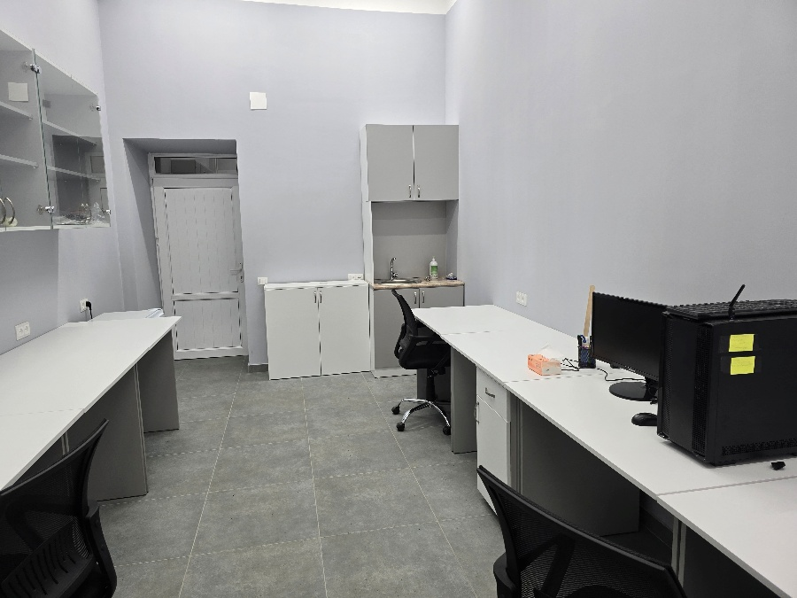
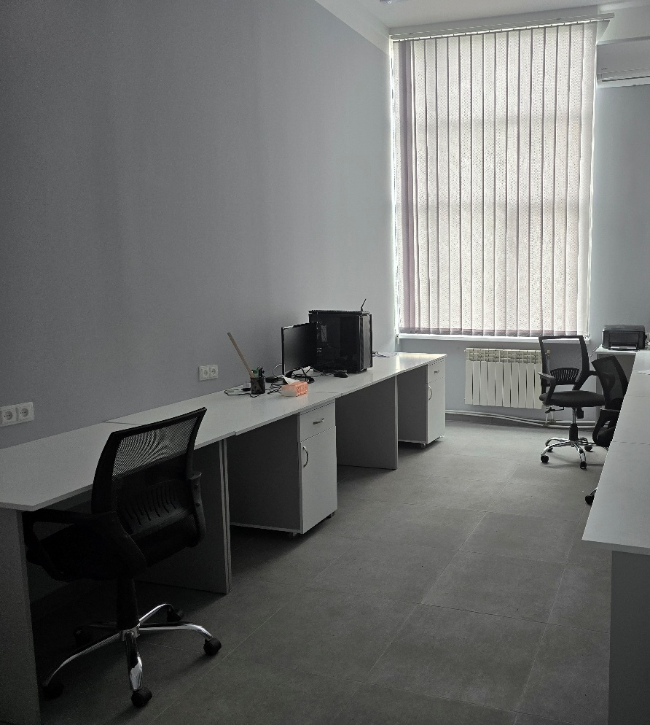
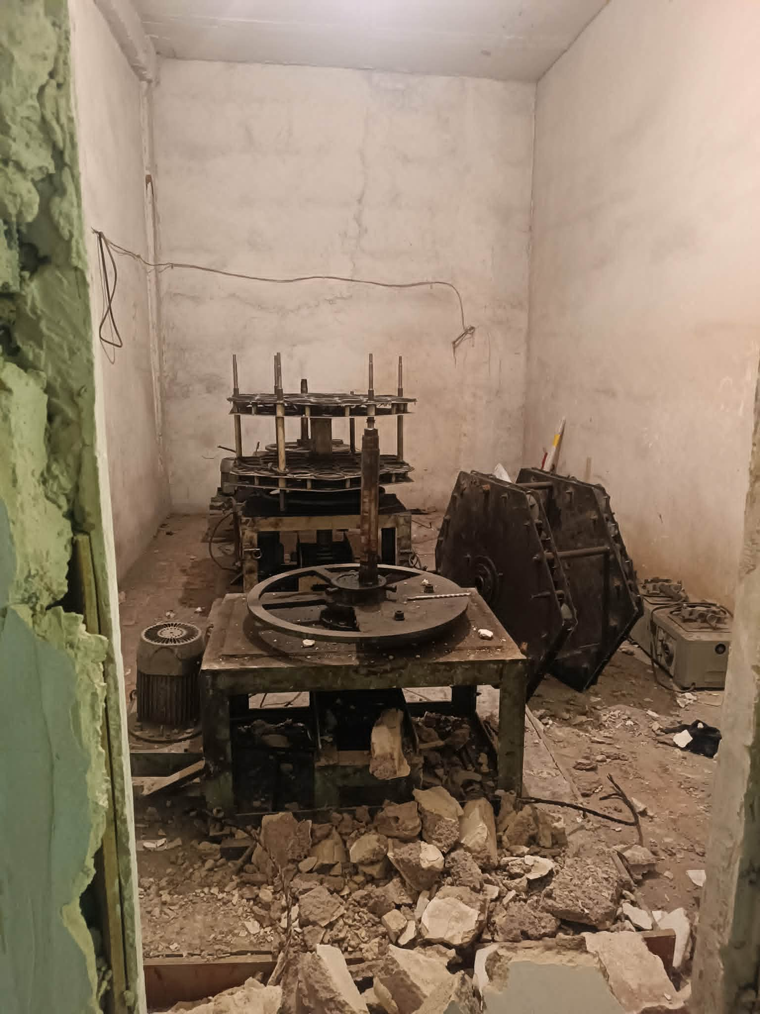
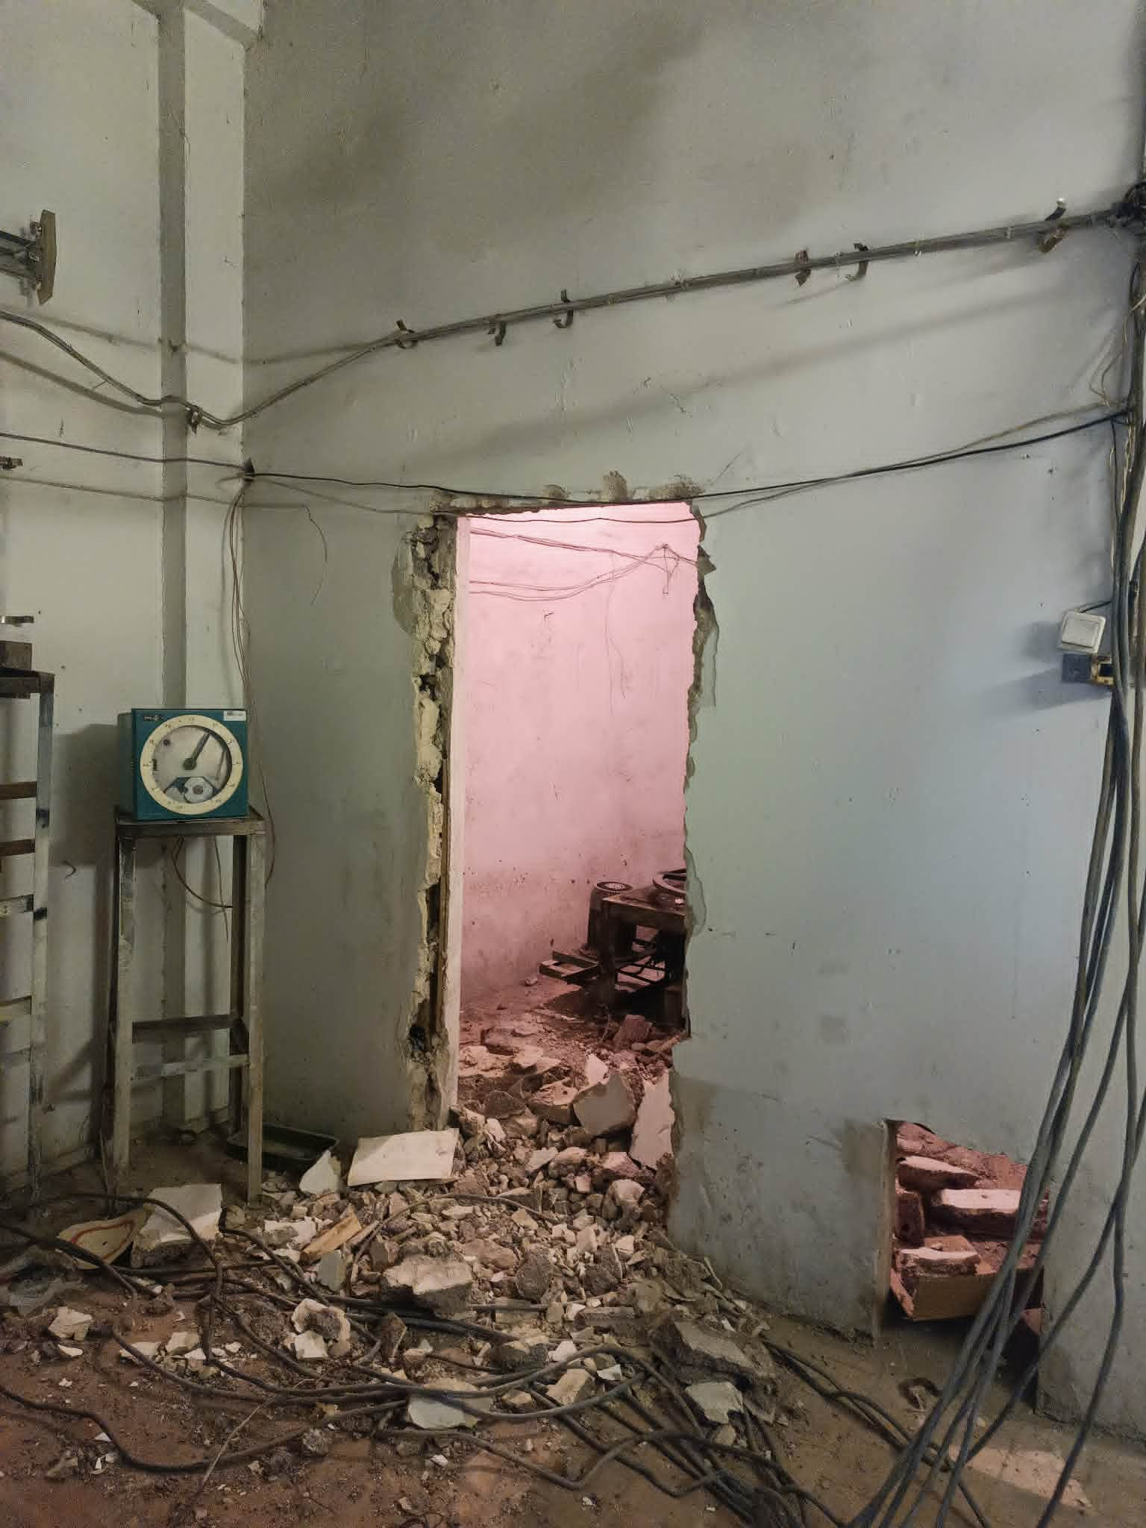
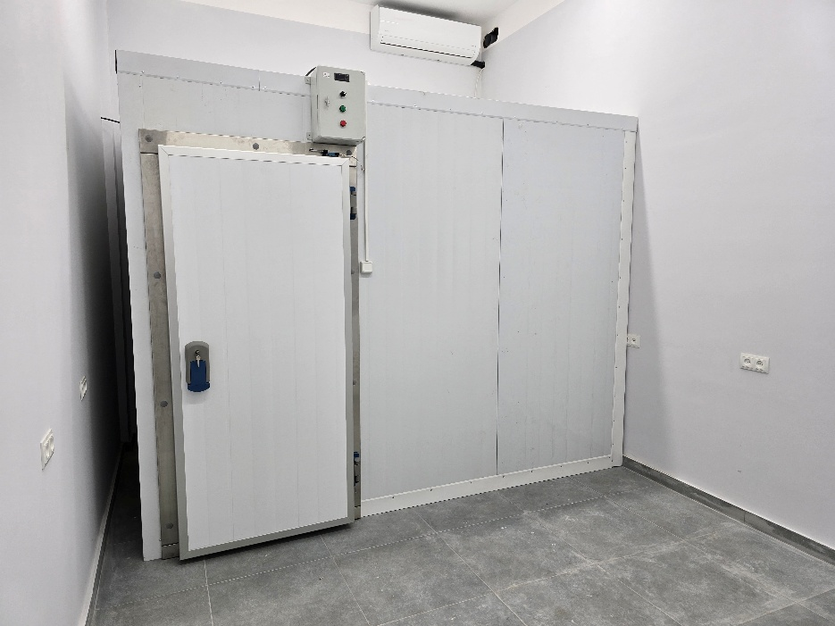
Վերանորոգումից առաջ և հետո

Slide 31
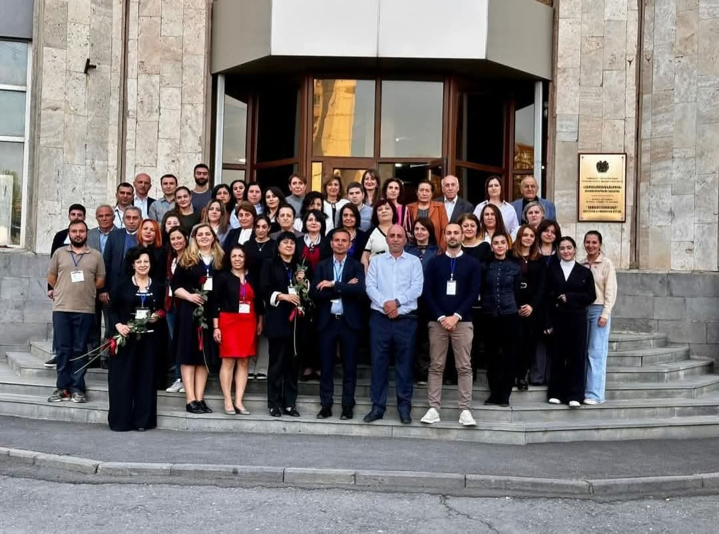
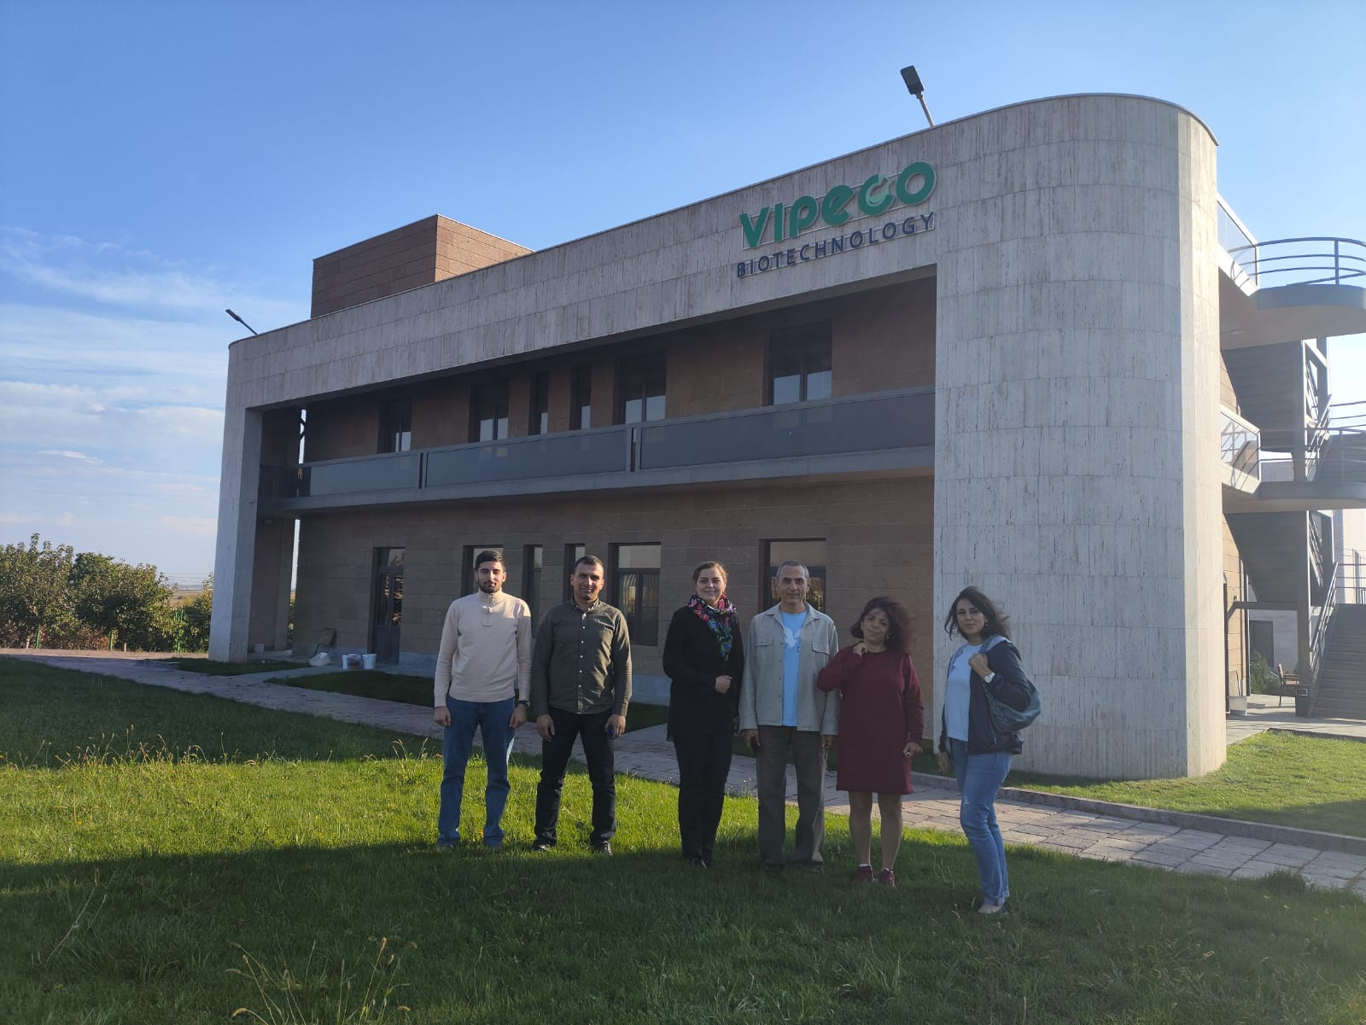
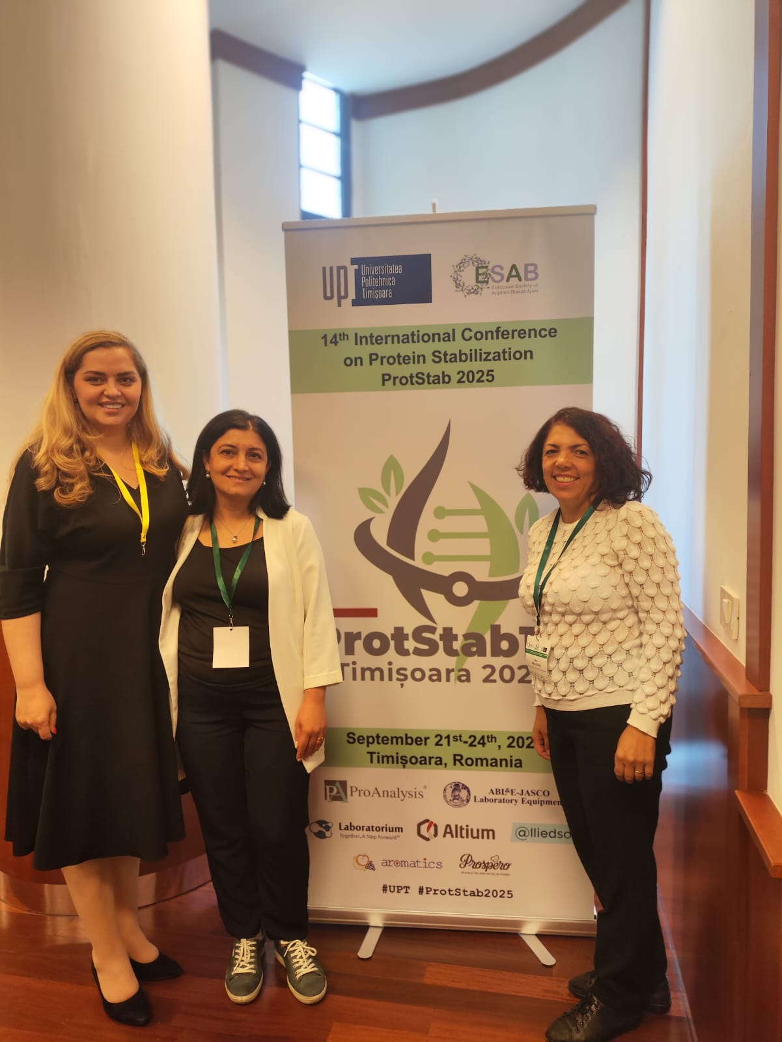
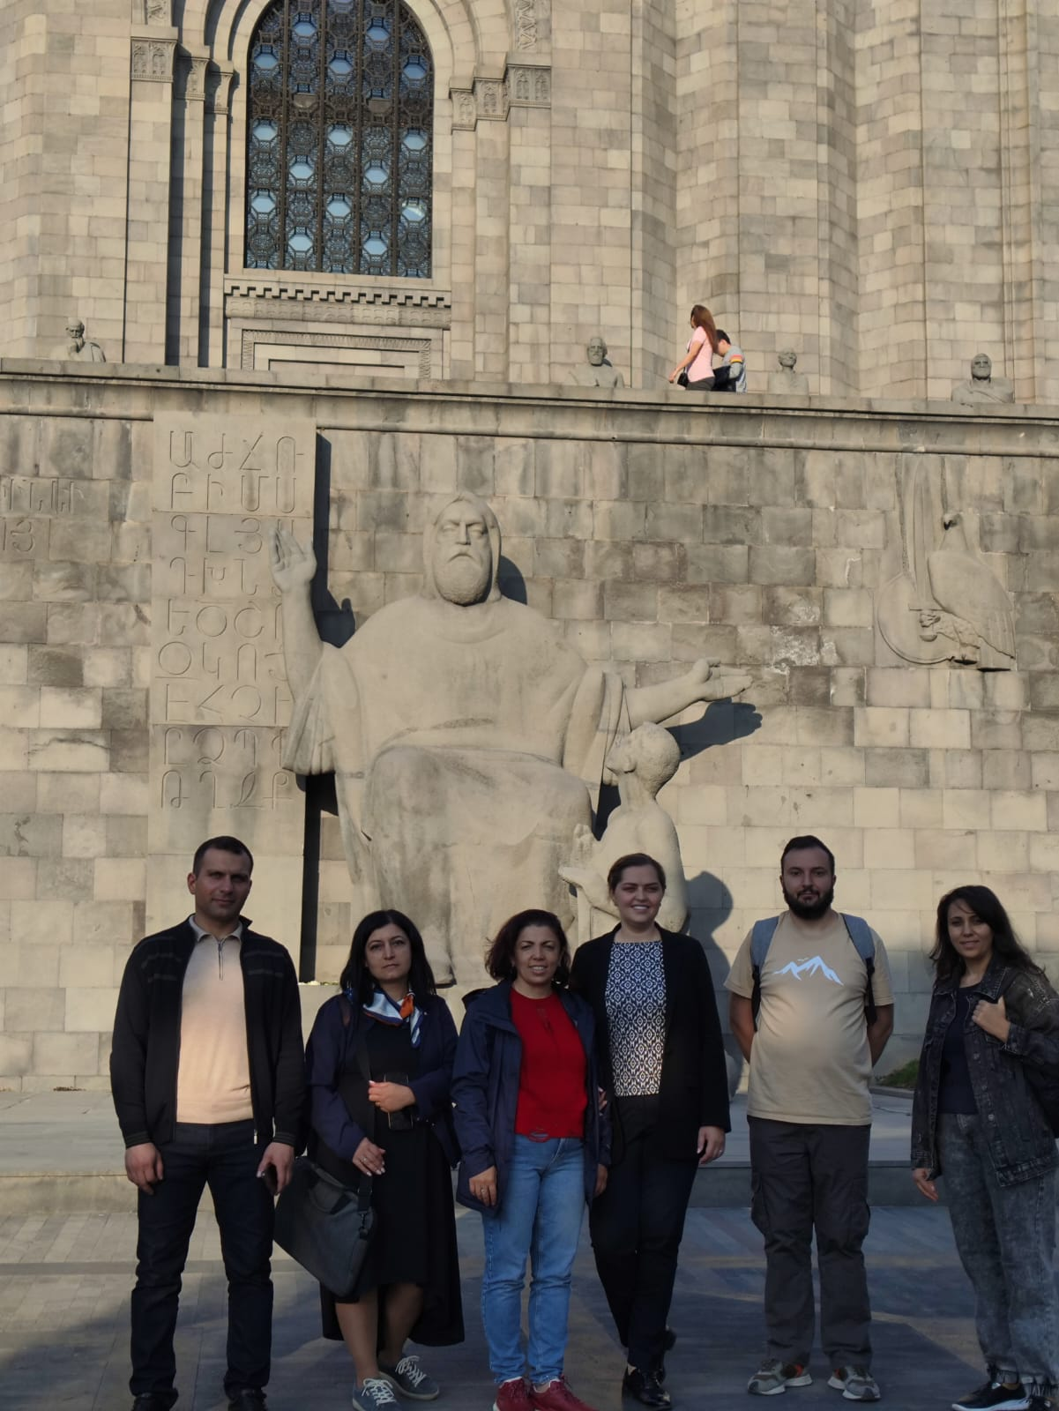
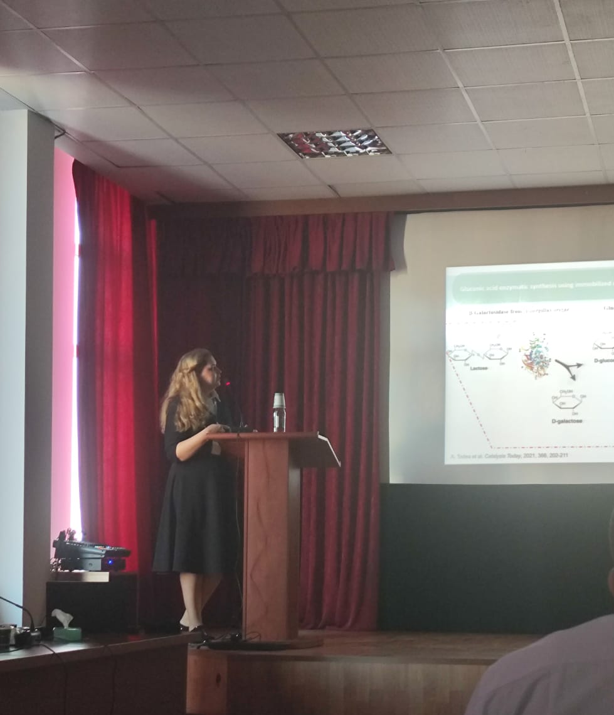
Փոխայցելություններ

Slide 32
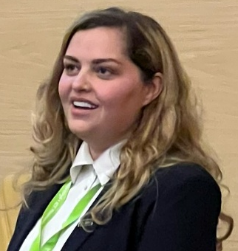
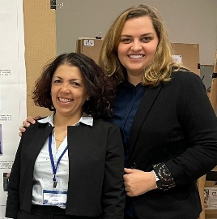



















Միջազգային համագործակցությունները
Գործընկեր
Թեմային առնչվող այլ համագործակցություններ
2018 թթ․
2019 թթ․
2019 թթ․
2021 թթ․
Պրոֆ․ Անամարիա Թոդեա
Տիմիշոարայի պոլիտեխնիկ համալսարան,
Ռումինիա
Ջոն Մարլես Ռայտ
Նյուքասլի համալսարան,
Անգլիա
Պրոֆ․ Ալեկսանդրա Մարսավելսկի, Զագրեբ, Խորվաթիա
Պրոֆ․ Լուչիա Գառդոսի, Տրիեստե, Իտալիա
Պրոֆ․ Դիրկ Թիշլեր, Բոխում, Գերմանիա
Պրոֆ․ Գարաբեդ Անտրանիկիան, Համբուրգ, Գերմանիա

Slide 33






Slide 34
Շնորհակալություն ուշադրության համար
Անի Պալոյան anipaloyanm@gmail.com

